Slide 1
클라우드 프로그래밍
강의소개
2022년 1학기
컴퓨터과학과 한종대

Slide 2
환영합니다

Slide 3
강사소개
한종대
elvenwhite@smu.ac.kr
010-8928-1213
인문사회관(S관) 325호
방문 전에 연락주세요

Slide 4


클라우드 프로그래밍
Web server programming -> Cloud Deployment
웹서버(백엔드) 개발의 기초+클라우드 환경을 통한 배포

Slide 5
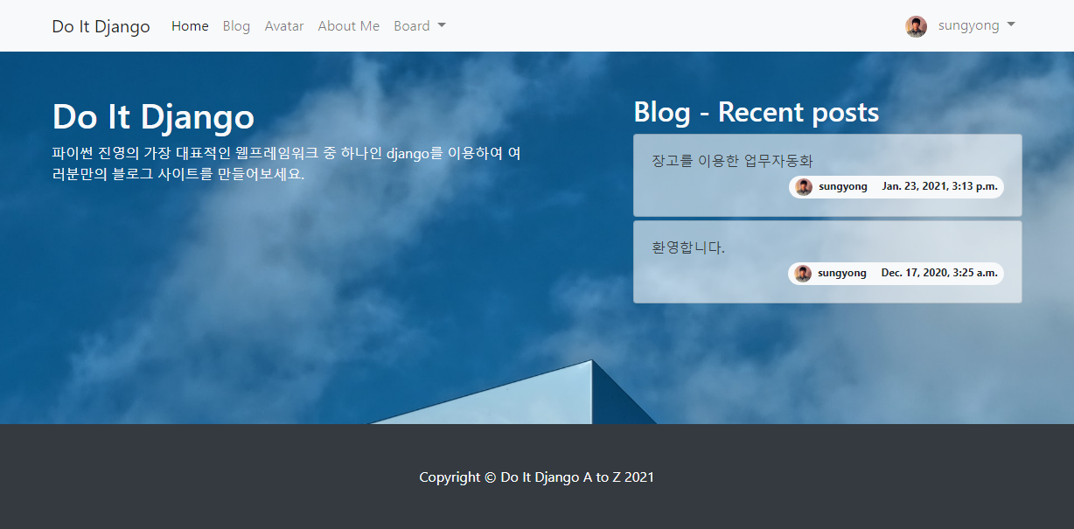
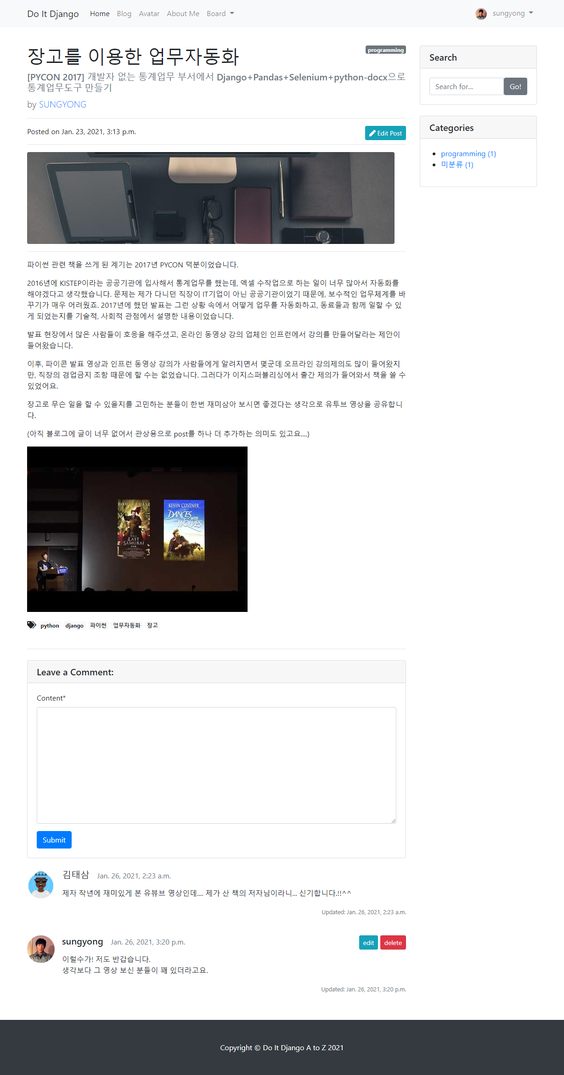
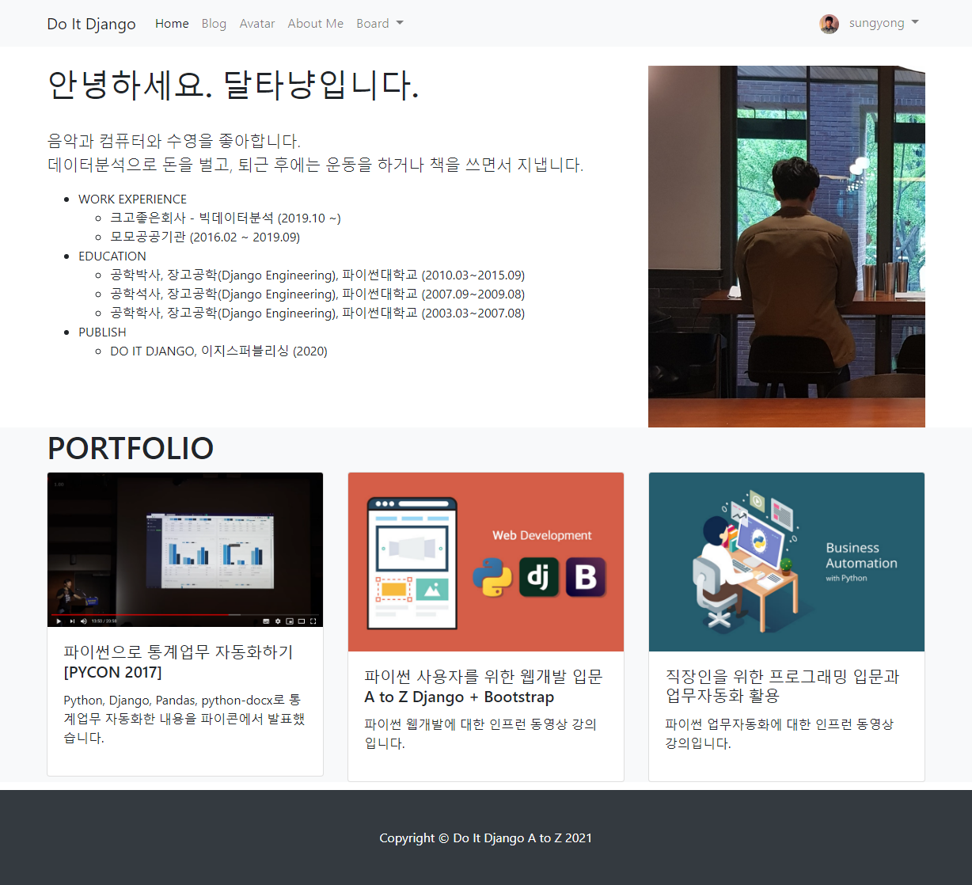
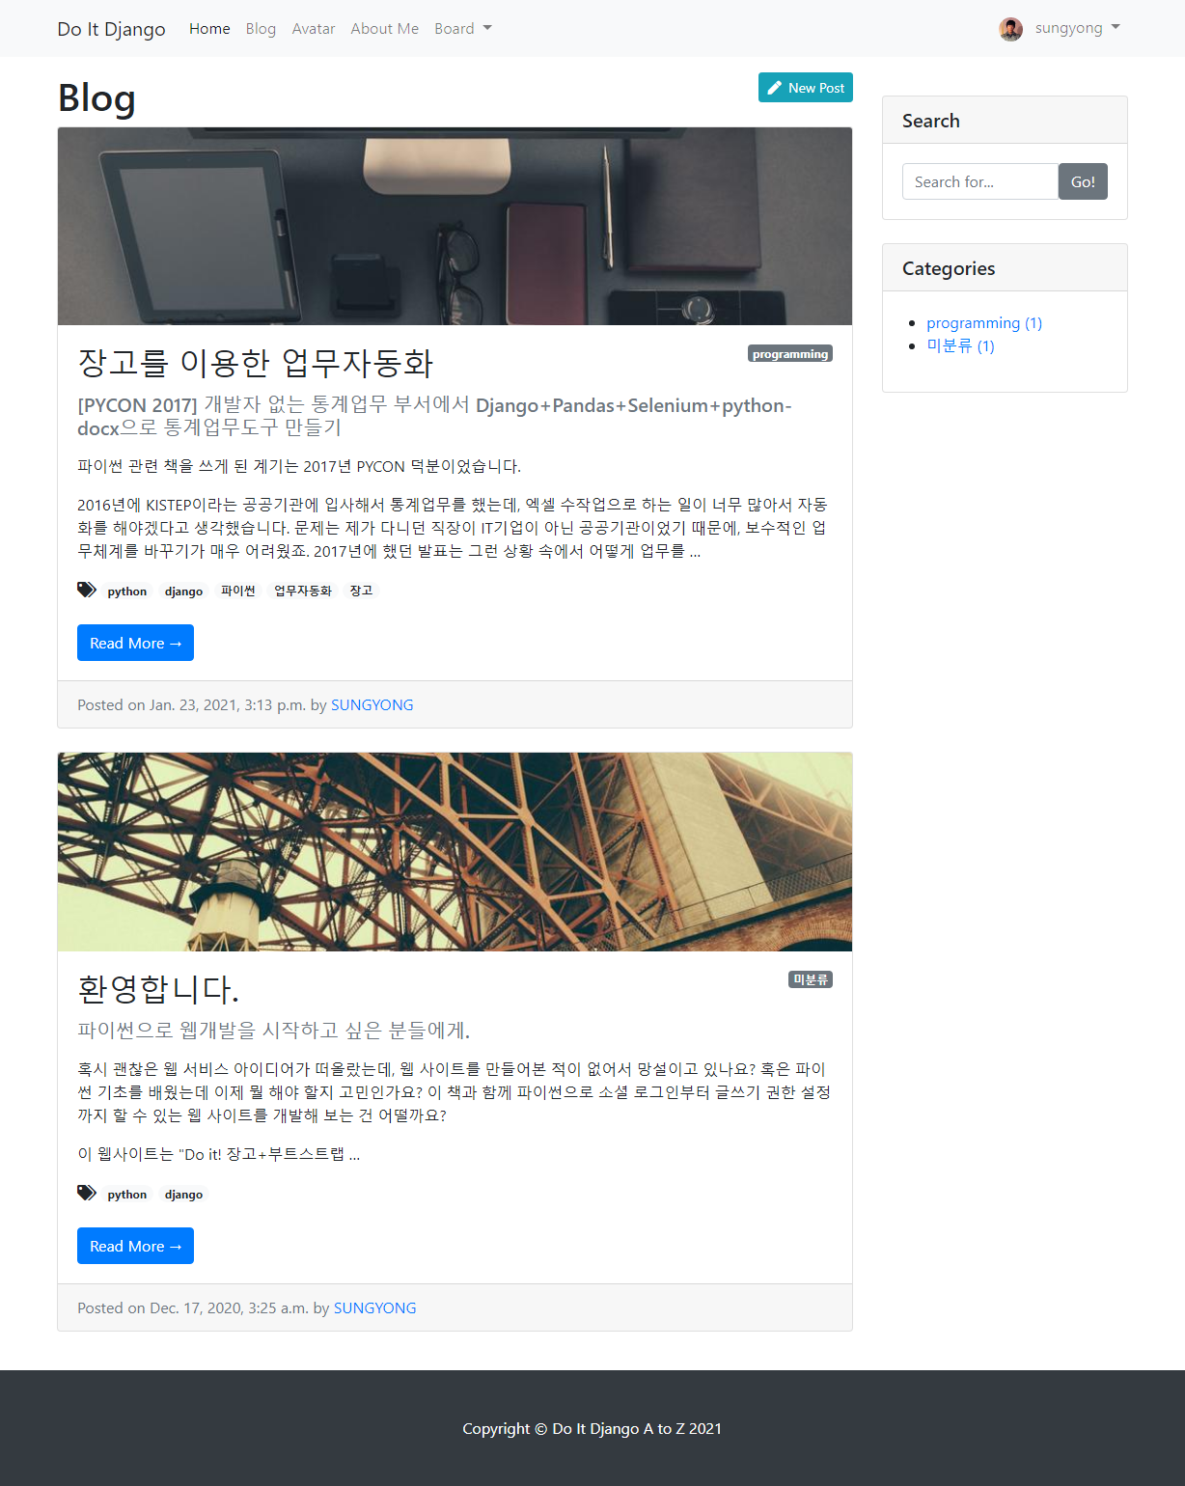
수업 목표: 파이썬으로 웹사이트 개발
파이썬으로 블로그 사이트 개발
회원가입 및 로그인 (구글계정 or 이메일)
사용자 등급에 따른 권한 설정
댓글 작성, 수정 기능
Paas-Ta 환경에 배포

Slide 6
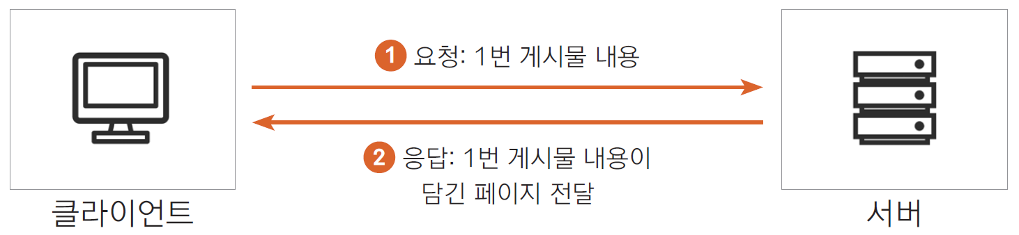
웹사이트 기본 원리: Request(요청) & Response (응답)
클라이언트(웹사이트 방문자)는 서버에 필요한 정보를 요청 → Request
Ex) 1번 게시물을 보여줘!
서버는 요청을 해석하여, 필요한 정보로 응답 → Response
1번 내용을 HTML에 담아 클라이언트에 응답

Slide 7
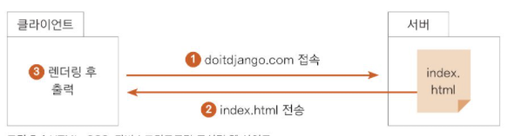
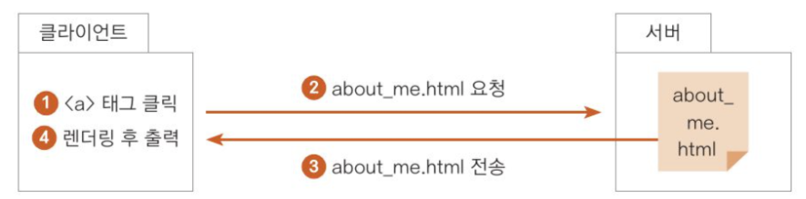
웹 사이트의 작동구조
Frontend Only
만약 페이지 안의 "오늘 날짜"만 달라진다면?

Slide 8
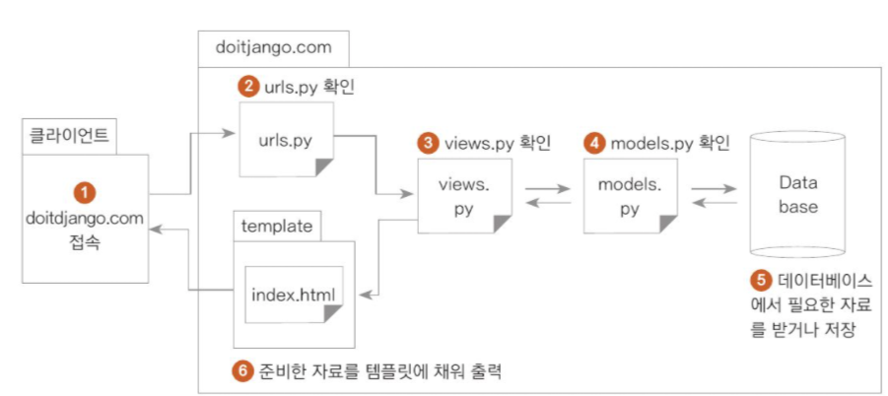
백엔드의 작동구조(with Django)

Slide 9
웹프레임워크와 장고
웹프레임워크
웹사이트에 공통적으로 필요한 요소들을 미리 개발해 놓은 도구
사용 이유: Don’t reinvent the wheel!
개발 시간 단축
많은 사람들이 이미 사용하여 안정성과 편의성이 확보됨
프로그래밍 언어별로 다양한 웹프레임워크 존재
파이썬: Django, Flask
자바: Spring, JSP
자바스크립트: Node.js

Slide 10


Git & Github
Git
프로그래머들이 버전관리를 하기 위해 사용하는 도구
Github
Git을 저장할 수 있는 인터넷 서비스
Git으로 작업하는 내용을 다른 사람들과 공유하고, 공동작업 할 수 있음

Slide 11


Front End
Back End
사용자 눈에 보이고, 만져서 조작하는 부분
사용자 눈에 보이지 않지만,
실제 동작을 위한 부분

Slide 12
Paas-TA
해외 벤더 중심의 클라우드 플랫폼 시장에서 국내 IT 서비스 경쟁력 강화를 목표로, 한국지능정보사회진흥원(NIA)의 지원으로 다양한 국내 업체와 협업을 통해 만든 개방형 클라우드 플랫폼
PaaS ( Platform-as-a-Service)
클라우드에서 제공되는 완전한 개발 및 배포 환경
DB 깔고 파이썬 깔고 장고 깔고…. 를 생략하게 해 주는 클라우드 서비스
개방형
오픈소스로 개발됨(Github)
우리 컴퓨터에 직접 클라우드 환경 설정 가능
(하지만 우리는 나라에서 주는 거 쓸거에요)

Slide 13

교재
Do it! 장고 + 부트스트랩 파이썬 웹 개발의 정석
이성용,김태곤 (지은이)이지스퍼블리싱2021-01-18
|

Slide 14
평가에 대해
중간고사 40%
프로젝트 50%
출석 10%

Slide 15
선수 기술
Python skill
선수과목(웹정보시스템)에서 습득한 클라우드(PaaS-Ta) 지식
모르시면 모르시는 대로 들을 수 있도록 하겠습니다
데이터베이스에 대한 기본적인 이해

Slide 16
수강생 유의사항
ecampus.smu.ac.kr 수시 확인
성적은 상대평가
결석 5회시 자동 F
성적 정정 불가
성적 평가방식 수정될 수 있음
부득이하게 결석/지각/조퇴시 사전에 연락(메일, 문자, 카카오톡, …)
부정행위 절대불가

Slide 17
제 부탁
수업의 많은 부분이 미정입니다
작년에 처음 개설된 수업이고
최신의 PaaS-TA 환경 제공을 받아 진행될 수업입니다
클라우드의 장점 : 인프라 신경 쓸 필요가 없다
클라우드의 단점 : 인프라에 손댈 수가 없다
많은 의견과 이해 부탁합니다

Slide 18
다음 주 까지
Github 계정이 없는 사람들은 계정을 만들어 오세요
파이썬 설치하기
3.8.x (3.10 안됨)
아나콘다 또는 venv 추천 (수업에서는 venv 사용예정, 아나콘다가 익숙한 사람은 그대로 사용해도 무방)
다음 프로그램들 설치하기
Cmder (https://cmder.net/) – git을 따로 설치하지 않은 사람들은 full로 설치할 것
MacOS 사용자는 자신이 편한 터미널을 사용하면 됩니다
Pycharm Professional edition(https://www.jetbrains.com/pycharm/download/#section=windows)
라이선스는 eCampus 참조 - 1년 라이센스

